Slide 1
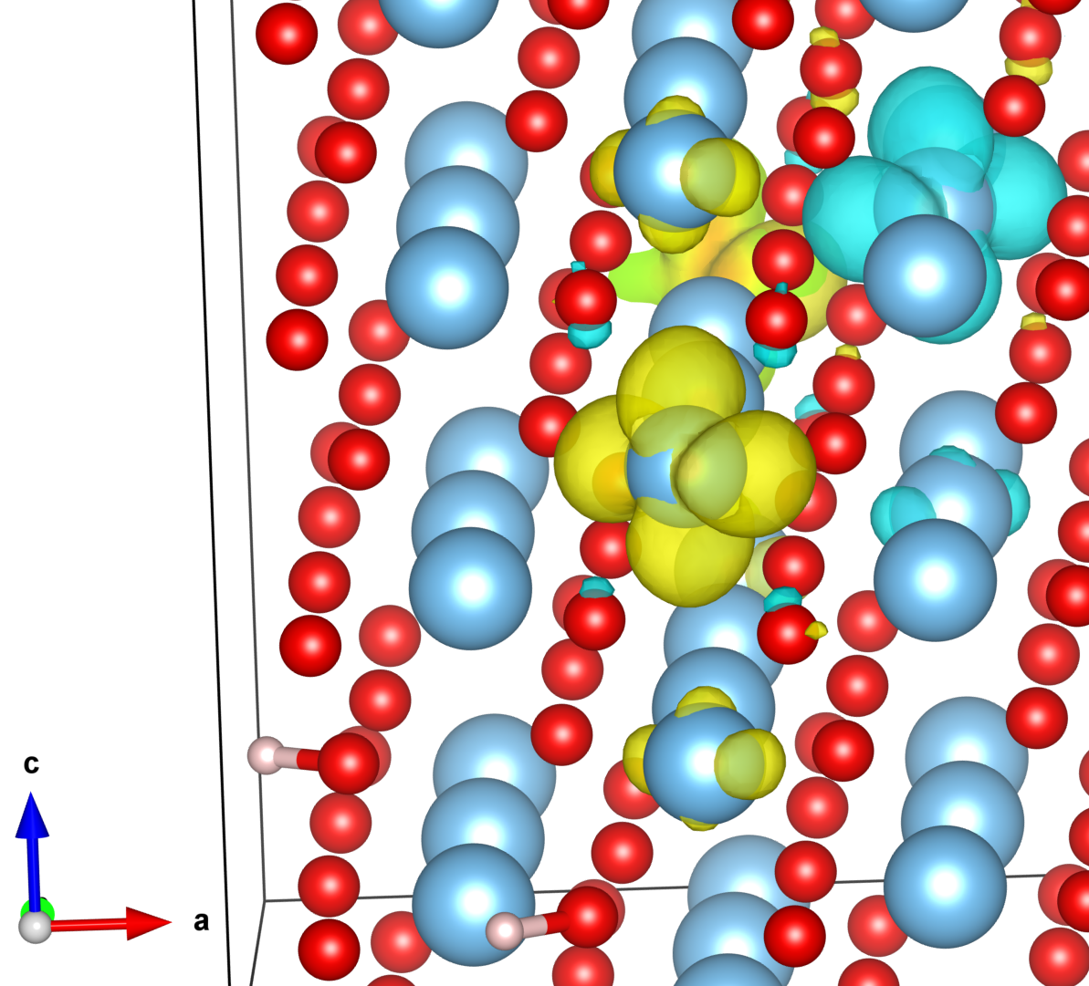
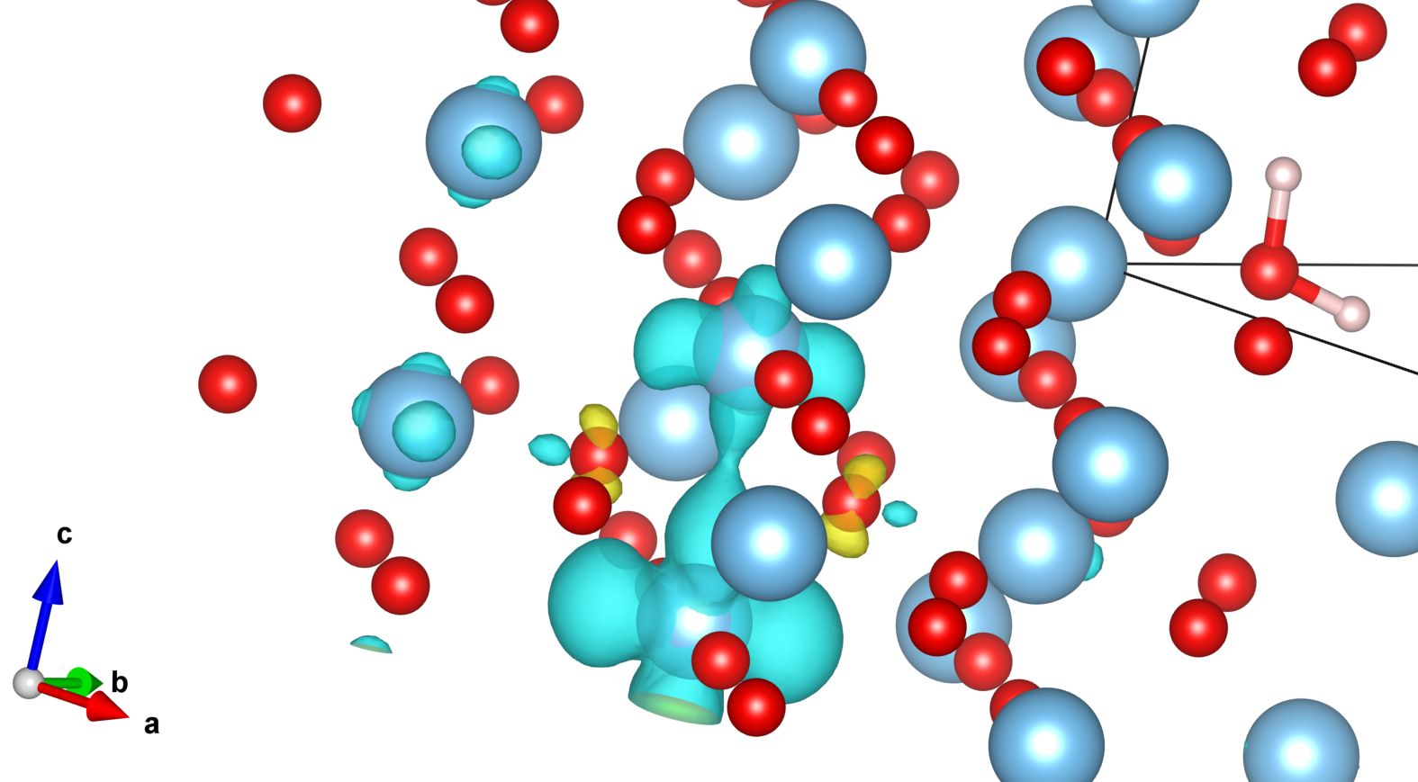
完全結晶 ルチルTiO₂ + 2H ：DFT計算（HSE）
（１） １つの O に２つのHが結合
（２） ２つOH結合（H⁺）
H⁺ (2)
Ti³⁺
O
Ti³⁺
H⁺ (1)
Ti³⁺
Ti³⁺
H-H間距離：1.61119 [Å]
H⁺ (1)
O
E0= -2615.7950 eV
H⁺ (2)
[MHz] | Axx | Ayy | Azz
H⁺ (1) | -0.012 | 0.010 | -0.030
H⁺ (2) | -0.031 | -0.001 | -0.056
H-H間距離：3.32071 [Å]
E0= -2619.2233 eV
[MHz] | Axx | Ayy | Azz
H⁺ (1) | 0.027 | 0.014 | -0.156
H⁺ (2) | 0.125 | 0.055 | -0.131
Notes:
酸素欠陥がある場合もmSR実験と比較したいのですが、
TiO2はベルヌーイ法により作成→大量に水素を含む可能性大なので、
複数のHを入れた計算を行いました。
最安定状態として（１）、準安定状態として（２）の構造も取ります

Slide 2
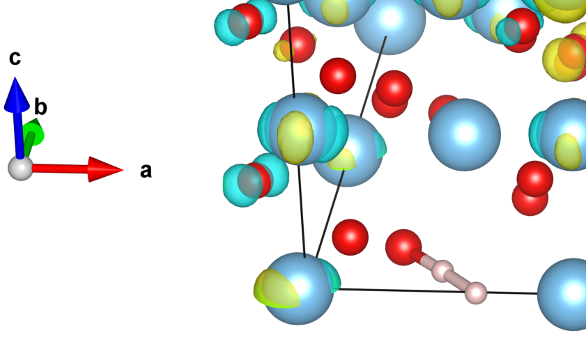
完全結晶 ルチルTiO₂ + 2H ：DFT計算（HSE）
（３） １つOH結合（H⁺）の近くにH⁰がある
３つの準安定状態
計算では（２）が一番エネルギーが低い
酸素欠陥ありと違って、H⁻ が出来ない。
O
H⁺
H⁰
H-H間距離：0.96369 [Å]
E0= -2617.0251 eV
[MHz] | Axx | Ayy | Azz
H⁺ | -0.405 | 0.193 | -0.428
H⁰ | 4.159 | 3.836 | 4.196
Notes:
酸素欠陥がある場合もmSR実験と比較したいのですが、
TiO2はベルヌーイ法により作成→大量に水素を含む可能性大なので、
複数のHを入れた計算を行いました。
最安定状態として（１）、準安定状態として（２）の構造も取ります

Slide 3
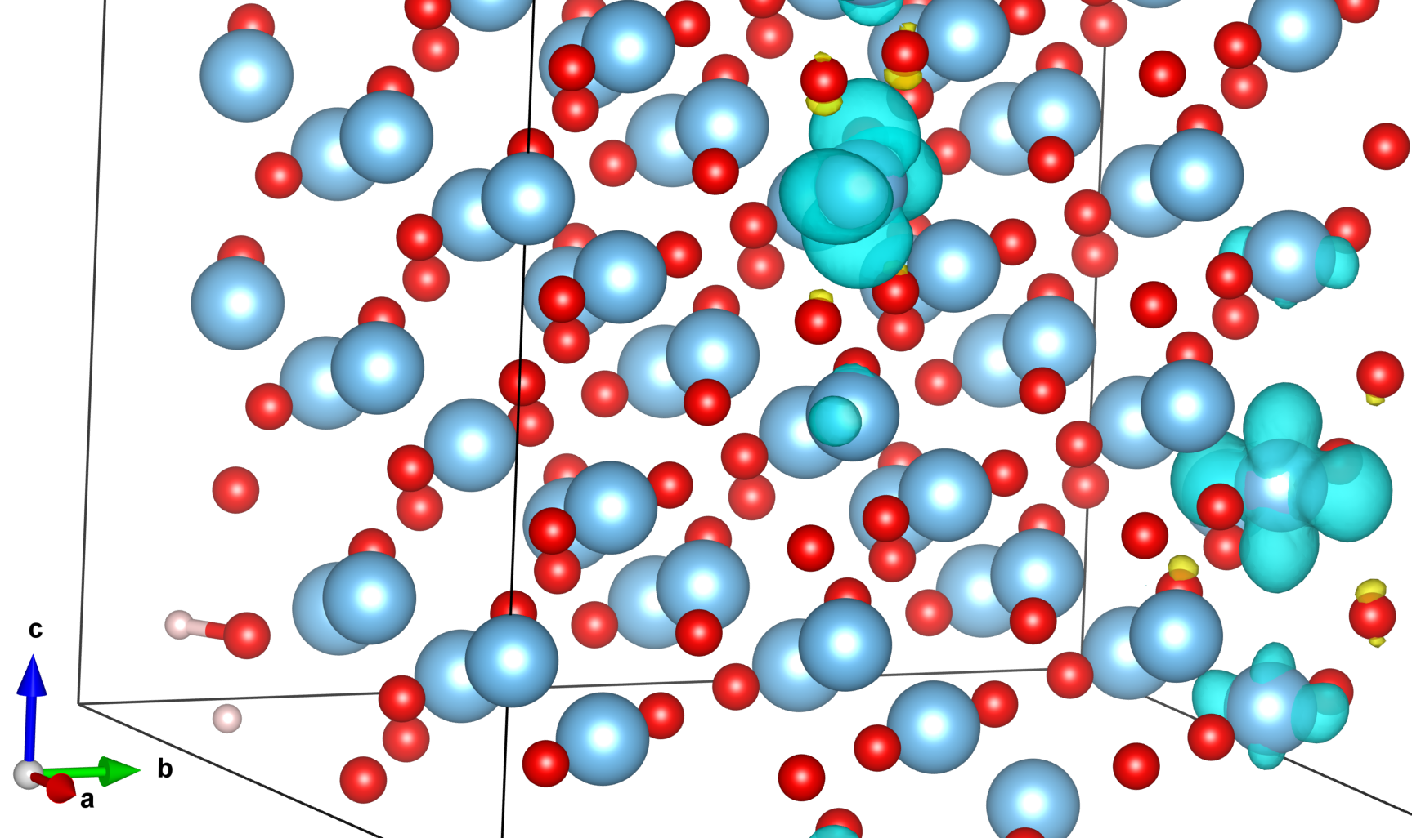
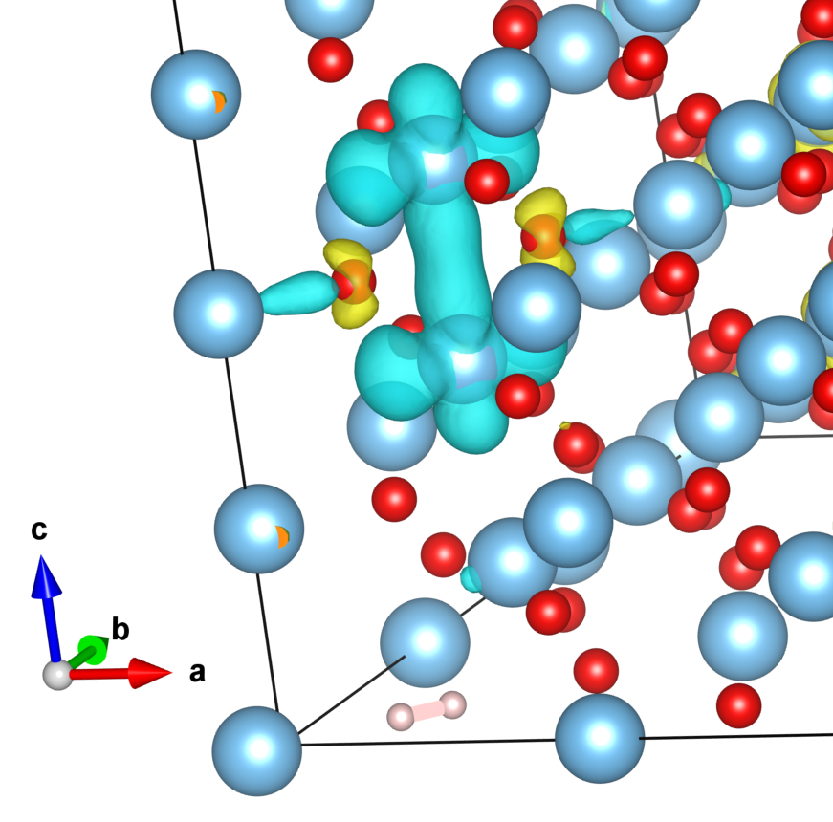
完全結晶 ルチルTiO₂ + V_{O} + 2H ：DFT計算（HSE）
（１） １つはV_{O}中（H⁻）、１つはOH結合（H⁺）
（２） ２つのHがab平面上（V_{O}付近）
Ti³⁺
Ti³⁺
Ti³⁺
Ti³⁺
H⁺
H⁻
H⁰ (2)
H-H間距離：2.27141 [Å]
H₂
H⁰ (1)
E0= -2606.7335 eV
H-H間距離：0. 72661 [Å]
[MHz] | Axx | Ayy | Azz
H⁻ | 2.045 | -1.510 | 2.551
H⁺ | -0.504 | -0.095 | 0.608
E0= -2605.5500 eV
[MHz] | Axx | Ayy | Azz
H (1) | -8.314 | -6.655 | -15.306
H (2) | 5.987 | 3.570 | -6.080
Notes:
酸素欠陥がある場合もmSR実験と比較したいのですが、
TiO2はベルヌーイ法により作成→大量に水素を含む可能性大なので、
複数のHを入れた計算を行いました。
最安定状態として（１）、準安定状態として（２）の構造も取ります

Slide 4
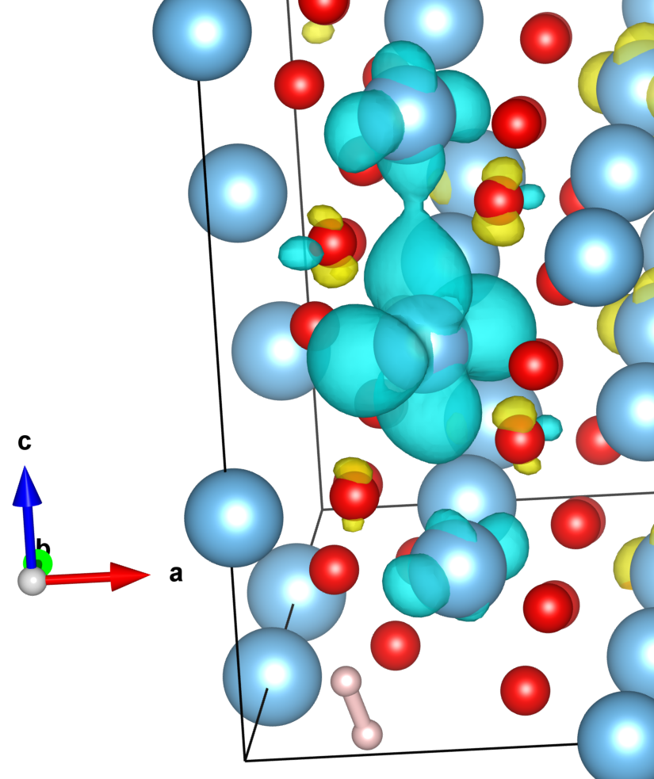
完全結晶 ルチルTiO₂ + V_{O} + 2H ：DFT計算（HSE）
（３） １つはV_{O}中、１つはC軸方向のすぐ上
３つの準安定状態
計算では（１）が一番エネルギーが低い
Ti³⁺
V_{O} + 2H
空間があって、2個のHがあると、
２つのHが孤立した H₂ like になる可能性がある。
Ti³⁺
μSR実験では、（３）が観測されている？
H⁰ (2)
H₂
H⁰ (1)
H-H間距離：0. 75059 [Å]
E0= -2605.8566 eV
[MHz] | Axx | Ayy | Azz
H (1) | -8.834 | -7.119 | -18.821
H (2) | -8.159 | 7.304 | 10.362
Notes:
酸素欠陥がある場合もmSR実験と比較したいのですが、
TiO2はベルヌーイ法により作成→大量に水素を含む可能性大なので、
複数のHを入れた計算を行いました。
最安定状態として（１）、準安定状態として（２）の構造も取ります

Slide 5
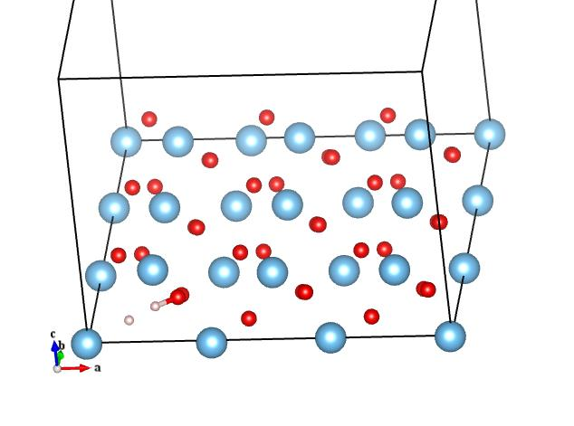
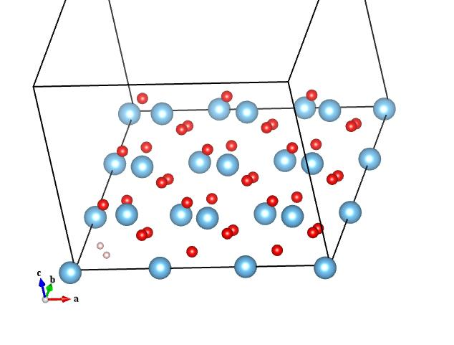
HSEの計算（V_{O}+2H）
Fermi energy : 5.30 eV
（１） １つはV_{O}中、１つはOH結合：最安定
ingap stete がない
E0= -2606.7335 eV
H-H間距離：2.27 [Å]
（３） １つはV_{O}中、１つはC軸方向のすぐ上：準安定
Fermi energy : 5.80 eV
ingap stete がある
H-H間距離：0. 75059 [Å]
E0= -2605.8566 eV

Slide 6
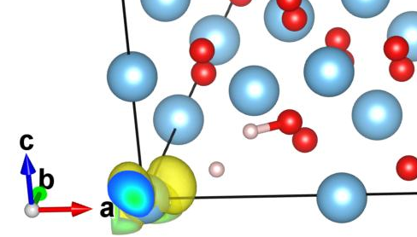
GGA+U（U=10eV） の計算（V_{O}+2H）
（１） １つはV_{O}中（H⁻）、１つはOH結合（H⁺）：最安定
H(2)
H(1)

Slide 7
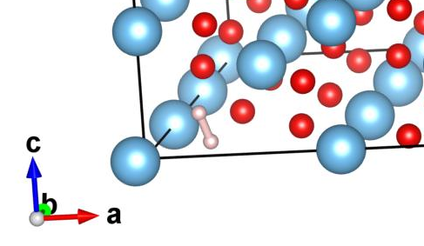
GGA+U（U=10eV） の計算（V_{O}+2H）
（２） １つはV_{O}中、１つはC軸方向のすぐ上：準安定
水素由来（H(2)）のingap state ができる
H(2)
H(1)

